Slide 1
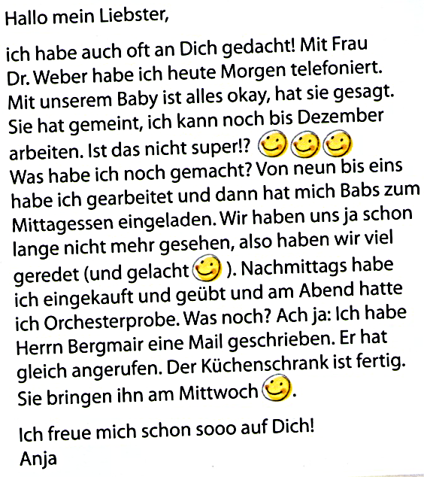
1.
2.
3.
Ende
Ich
habe
auch
oft
an dich
gedacht.
Mit Frau Dr.Weber
habe
ich
telefoniert.
heute Morgen
Sie
hat
gesagt.
Was
habe
ich
noch
gemacht?

Slide 2
Nachmittags
habe
ich
eingekauft
und
geübt.
Am Abend hatte ich Orchesterprobe.
haben
Partizip II.
Am Abend habe ich Orchesterprobe gehabt.
Präteritum
Am Abend hatte ich Orchesterprobe.
haben
ich
du
er/sie/es
hatte
hattest
hatte
wir
ihr
Sie/sie
hatten
hattet
hatten

Slide 3
https://wordwall.net/th/resource/28766613/hatten

